Slide 1


Ako dostať na trh práce dlhodobo nezamestnaných?
RNDr. Viliam Páleník, PhD.
IZ a EÚ SAV
Banská Bystrica, Národný dom, 20.11.2019
Konferencia je súčasťou projektu Politiky zamestnanosti realizovaného Inštitútom zamestnanosti. Tento projekt je podporený z Európskeho sociálneho fondu v rámci OP EVS.

Slide 2
Dlhodobá starostlivosť
Štruktúra prezentácie:
  Motivácia
  Aktuálny stav - legislatíva
  Aktuálna situácia – údaje
  Širšie súvislosti
  Zhrnutie a výzvy

Slide 3
1. Motivácia
Dlhodobá nezamestnanosť
Biľag Slovenska
Od počiatku harmonizovaného merania nezamestnanosti v Európskej únii je spomedzi krajín EÚ28 v našej krajine jednou z najvyšších
Z regionálneho pohľadu je situácia ešte horšia. Najvyššiu mieru dlhodobej nezamestnanosti dosahujú južné okresy stredného a časť východného Slovenska.
Negatívne dôsledky nezamestnanosti na spoločnosť, ekonomiku a verejné financie:
  nezamestnaní poberajú sociálne dávky,
  neplatia dane a odvody,
  strácajú motiváciu ďalej sa rozvíjať a vzdelávať,
  zamestnávatelia rezignujú na ich zamestnanie,
  nie sú dobrým vzorom pre svoje deti,
  často páchajú drobnú kriminalitu,
  vďaka svojej chudobe nedokážu podporiť domáci dopyt.
Prichádzame o značnú časť nášho národného ekonomického s ľudského potenciálu.

Slide 4
2. Aktuálny legislatívny stav
Ústavný zákon č. 460/1992 Zb. Ústava Slovenskej republiky
Čl. 35
(3) Občania majú právo na prácu. Štát v primeranom rozsahu hmotne zabezpečuje občanov, ktorí nie z vlastnej viny nemôžu toto právo vykonávať. Podmienky ustanoví zákon.
Zákon č. 461/2003 Z. z. Zákon o sociálnom poistení.....
§ 2 Rozsah sociálneho poistenia
Sociálne poistenie podľa tohto zákona je
e) poistenie v nezamestnanosti ako poistenie pre prípad straty príjmu z činnosti zamestnanca v dôsledku nezamestnanosti a na zabezpečenie príjmu v dôsledku nezamestnanosti.

Slide 5
2. Aktuálny legislatívny stav
Zákon č. 5/2004 Z. z. Zákon o službách zamestnanosti
§ 6 Uchádzač o zamestnanie
(1) Uchádzač o zamestnanie na účely tohto zákona je občan, ktorý môže pracovať, chce pracovať, hľadá si zamestnanie a je vedený v evidencii uchádzačov o zamestnanie úradu
§ 8 Znevýhodnený uchádzač o zamestnanie
  (1) Znevýhodnený uchádzač o zamestnanie na účely tohto zákona je uchádzač o zamestnanie, ktorý je
    c) občan vedený v evidencii uchádzačov o zamestnanie najmenej 12 po sebe nasledujúcich mesiacov

Slide 6
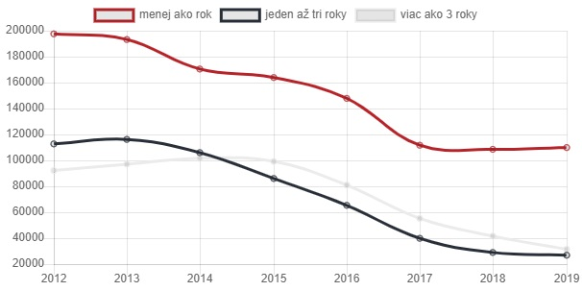
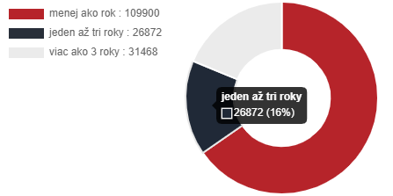
3. Aktuálny stav – SR

Slide 7
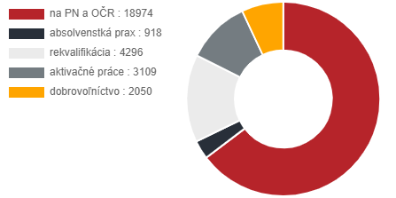
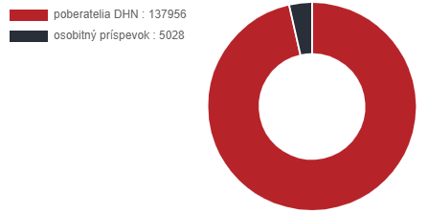
3. Aktuálny stav – SR
Koho možno považovať za dlhodobo nezamestnaného?
Disponibilní nezamestnaní
170 000 osôb (z toho dlhodobo 60 000)
Nedisponibilní nezamestnaní Poberatelia DHN
30 000 osôb 140 000 osôb

Slide 8
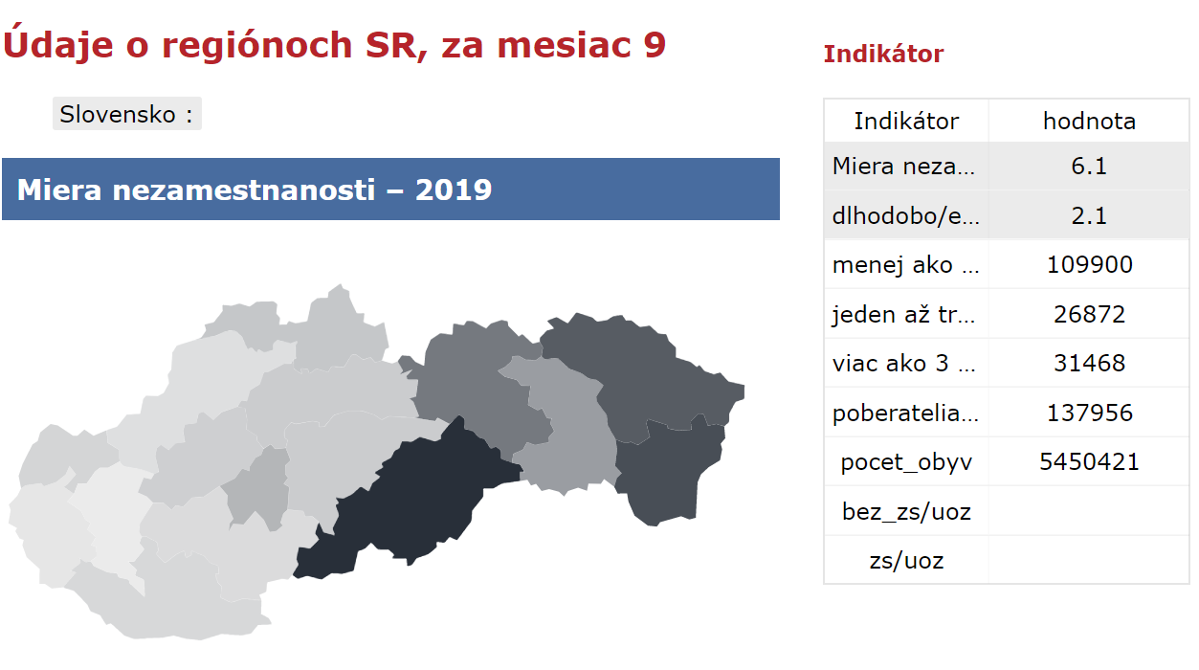

Slide 9
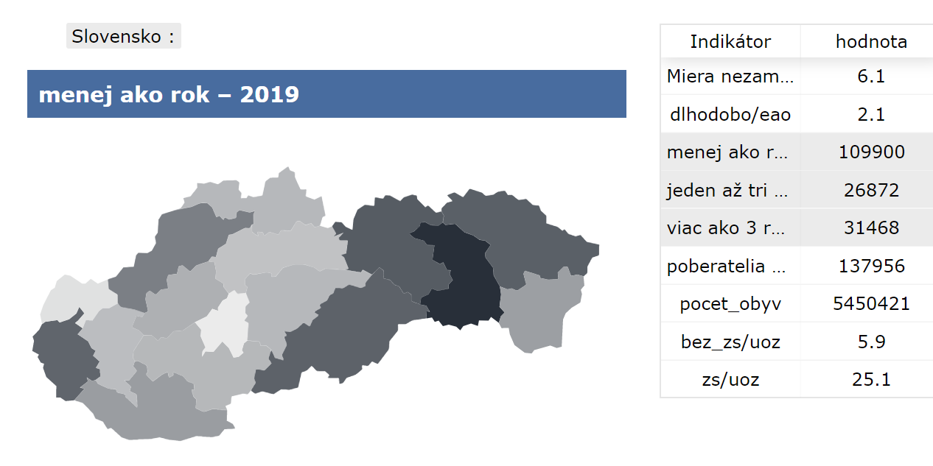

Slide 10
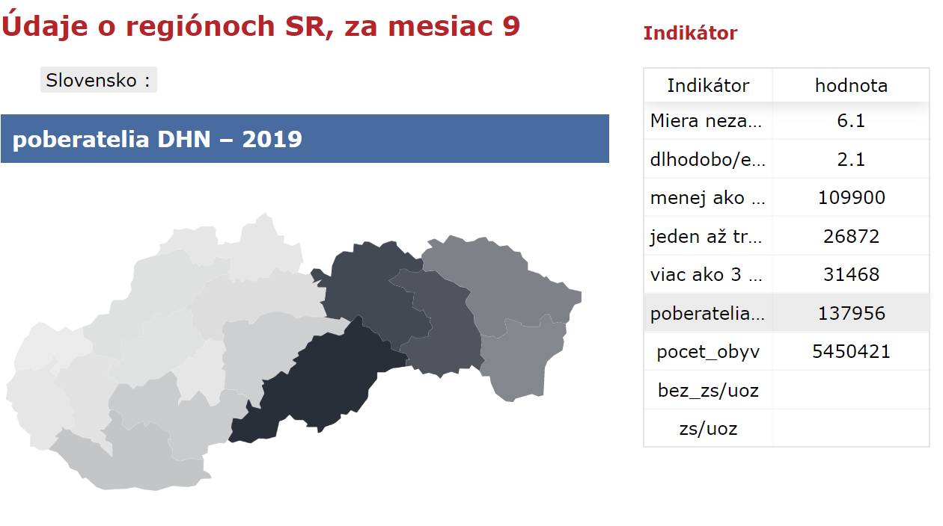

Slide 11
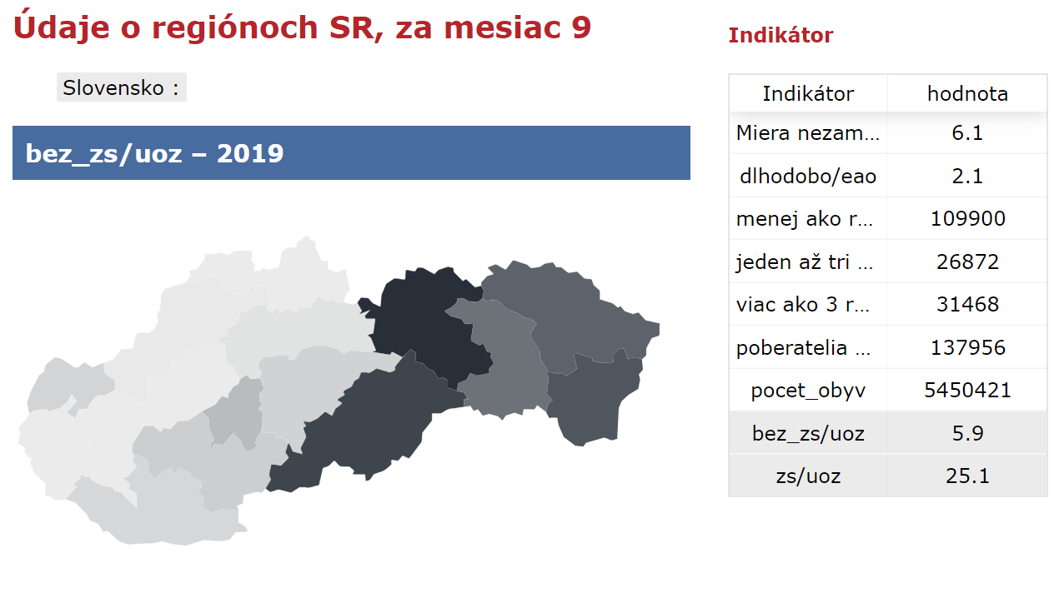

Slide 12
3. Aktuálna situácia – regióny
Základné ukazovatele za regióny Slovenska
názov | počet obyvateľov | počet nezamestnaných | počet poberateľov dávok | počet dlhodobo nezamestnaných | miera nezamestnanosti | miera dlhodobej nezamestnanosti
Bratislava a jej spádové okresy | 653 926 | 11 173 | 1 872 | 2 311 | 3.2 | 0.7
Kopanice | 134 862 | 2 813 | 1 166 | 584 | 4 | 0.8
Podunajsko | 415 817 | 9 611 | 8 193 | 2 880 | 4.5 | 1.4
dolné Považie | 334 895 | 4 692 | 2 785 | 603 | 2.7 | 0.3
stredné Považie | 533 249 | 9 955 | 3 247 | 2 437 | 3.7 | 0.9
horná Nitra | 288 648 | 7 401 | 2 910 | 2 110 | 5 | 1.4
dolná Nitra | 336 635 | 7 928 | 7 007 | 2 581 | 4.6 | 1.5
banské mestá | 89 644 | 3 101 | 2 121 | 1 258 | 6.6 | 2.7
Kysuce a Orava | 261 823 | 6 904 | 2 095 | 2 158 | 5.4 | 1.7
horné Považie – Liptov | 242 242 | 6 286 | 3 477 | 2 045 | 5.2 | 1.7
spišské mestá | 400 242 | 19 693 | 25 794 | 9 237 | 10.6 | 5.0
Horehronie | 274 464 | 8 069 | 6 199 | 3 084 | 5.4 | 2.0
Juhoslovenská kotlina | 326 521 | 24 710 | 31 534 | 13 471 | 15.8 | 8.6
Košická kotlina – Torysa | 602 923 | 23 604 | 26 028 | 11 407 | 8.1 | 3.9
horný Zemplín | 323 984 | 19 966 | 18 178 | 9 622 | 12.2 | 5.9
dolný Zemplín | 240 708 | 15 797 | 17 604 | 8 894 | 13.9 | 7.9
SR | 5 460 583 | 181 703 | 160 212 | 74 684 | 6.6 | 2.7
dáta za rok 2018.

Slide 13
4. Širšie súvislosti
Náklady na APTP vs. prínosy zo zamestnania dlhodobo nezamestnaných
Krátkodobý vs. dlhodobý pohľad
  Verejné financie
  Hospodársky potenciál krajiny
  Ľudský potenciál
Rovnosť šancí
Sociálne investície, inovácie

Slide 14
4. Širšie súvislosti
Vysoká dlhodobá nezamestnanosť:
  chudobnejšie a odľahlejšie regióny
  nižšia vzdelanosť
Potenciál ich zamestnania:
  väčšia teritoriálna súdržnosť
  vnútorný osobnostný rozvoj
Príspevok k blahu:
  svojho
  celej spoločnosti

Slide 15
5. Zhrnutie a výzvy
Ako zapojíte súčasných dlhodobo nezamestnaných do zákaziek verejného sektora?
Ako zlepšíte fungovanie úradov práce a terénnej sociálnej práce?
Ako odstránite základné prekážky pri získaní a udržaní legálneho zamestnania (dlžoby, exekúcie, ...)?
Ako plánujete odstraňovať čiernu prácu?
Aké sú programy politických strán?

Slide 16
Ďakujem za pozornosť
RNDr. Viliam Páleník, PhD.
www.iz.sk
viliam.palenik@iz.sk
Zdroje: www.iz.sk www.ekonom.sav.sk
Konferencia je súčasťou projektu Politiky zamestnanosti realizovaného Inštitútom zamestnanosti. Tento projekt je podporený z Európskeho sociálneho fondu v rámci OP EVS.

